Slide 1
Türkiye’nin Akarsu Havzaları
Üniversite Alan Dışı Seçmeli Dersler
Prof.Dr. Hasan Sabri Öztürk
hozturk@agri.ankara.edu.tr
2023-2024/Bahar

Slide 2
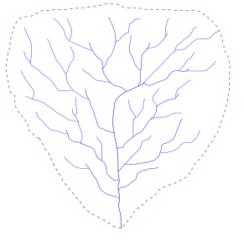
Havza nedir?
Nehir havzası, nehrin kaynağı ile sonlandığı yer arasında kalan, nehre su veren tüm alanı kapsamaktadır. Akarsuyun ana kolu ve yan kolları ile birlikte sularını topladığı ve drene ettiği bu alana akaçlama havzası da denilir.
havza,
havza alanı,
drenaj alanı,
nehir havzası
su havzası
akarsu havzası
http://harti.mielu.ro/parang.html http://harti.mielu.ro/capatanii.html http://harti.mielu.ro/latoritei.html http://harti.mielu.ro/lotrului.html

Slide 3
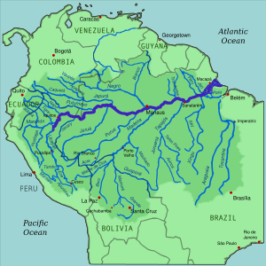
En büyük 5 nehir havzası
Amazon (7M km² )
Peru, Kolumbia, Brezilya
209.000 m3/sn'lik bir ortalama deşarja sahiptir

Slide 4
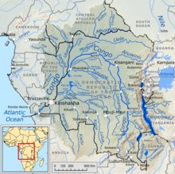
Kongo
4M km²
41.200 m3/sn'lik bir ortalama deşarja sahiptir

Slide 5
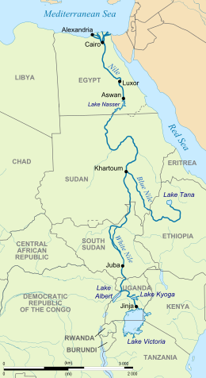
Nil
3,4 M km²
Mısır
2633 m3/sn'lik bir ortalama deşarja sahiptir

Slide 6
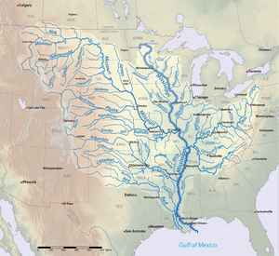
Mississippi
3,22 M km²
ABD, Minesato, Wisconsin, Iowa,Illinois, Missouri, Kentucky, Tennessee, Arkansas, Mississippi, Louisiana
21.750 m3/sn'lik bir ortalama deşarja sahiptir

Slide 7
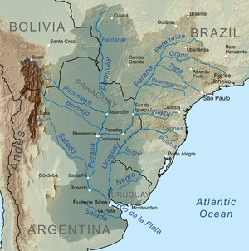
Río de la Plata
3,17 M km²
Arjantin, Uruguay
27.225 m3/sn'lik bir ortalama deşarja sahiptir

Slide 8
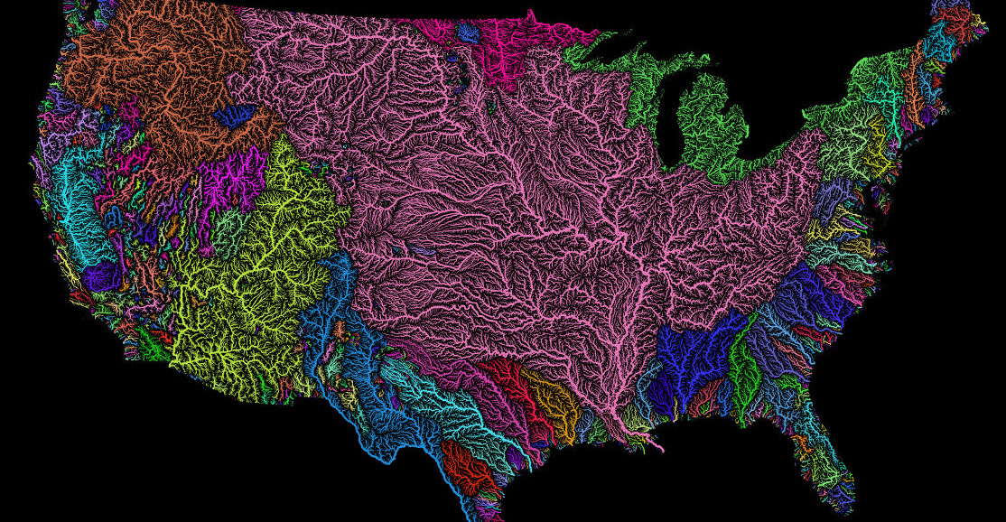

Slide 9
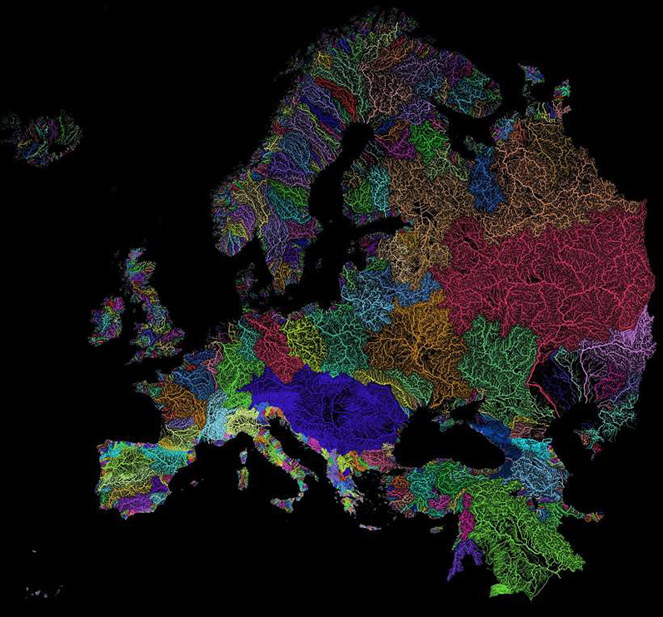

Slide 10
Gursel KIZILASLAN

Slide 11
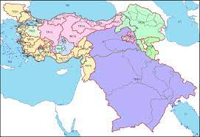
Y. Darama, ve K. Seyrek

Slide 12
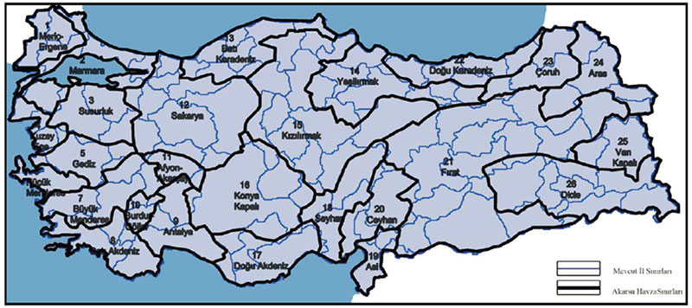
Türkiye’nin Akarsu Havzaları
Kaynak: Efe ve Aydın, 2009)

Slide 13
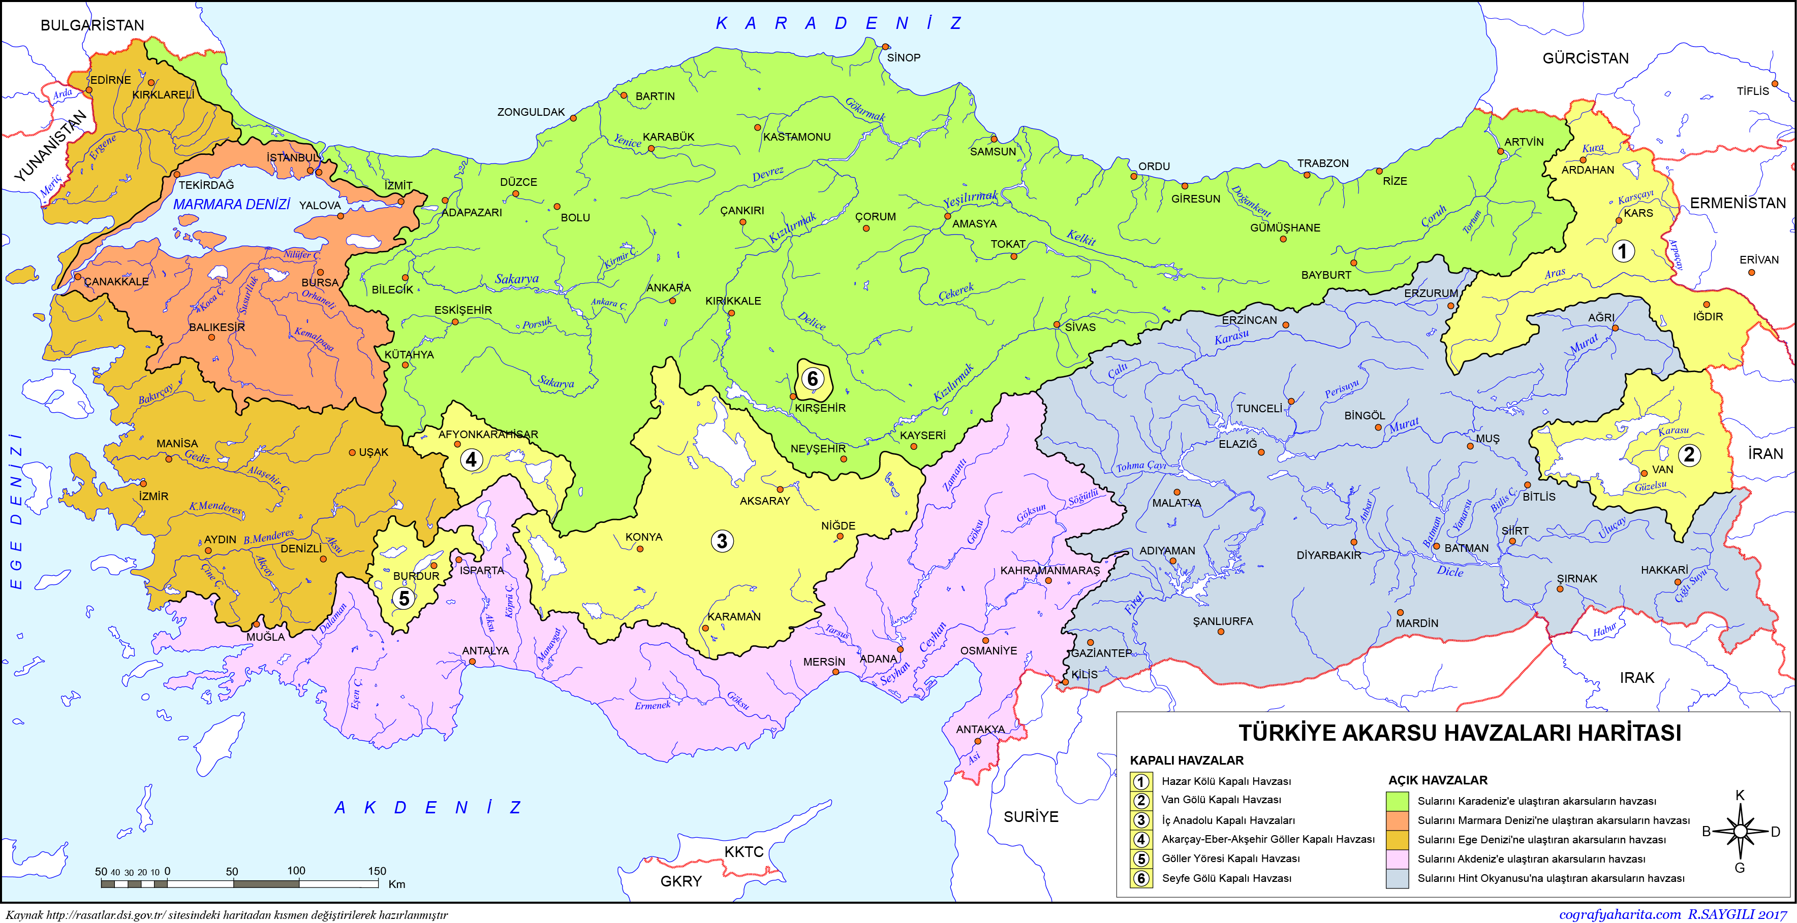

Slide 14
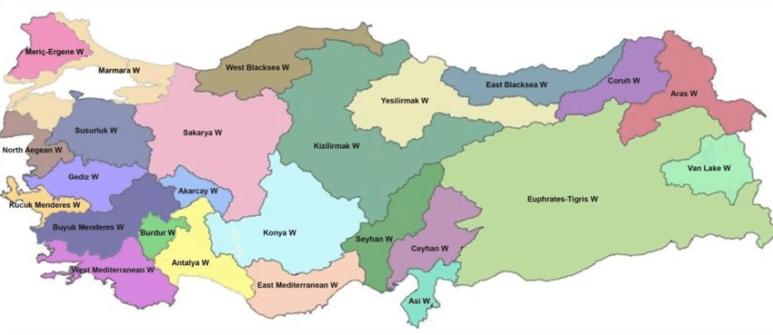
sivri, 2017

Slide 15
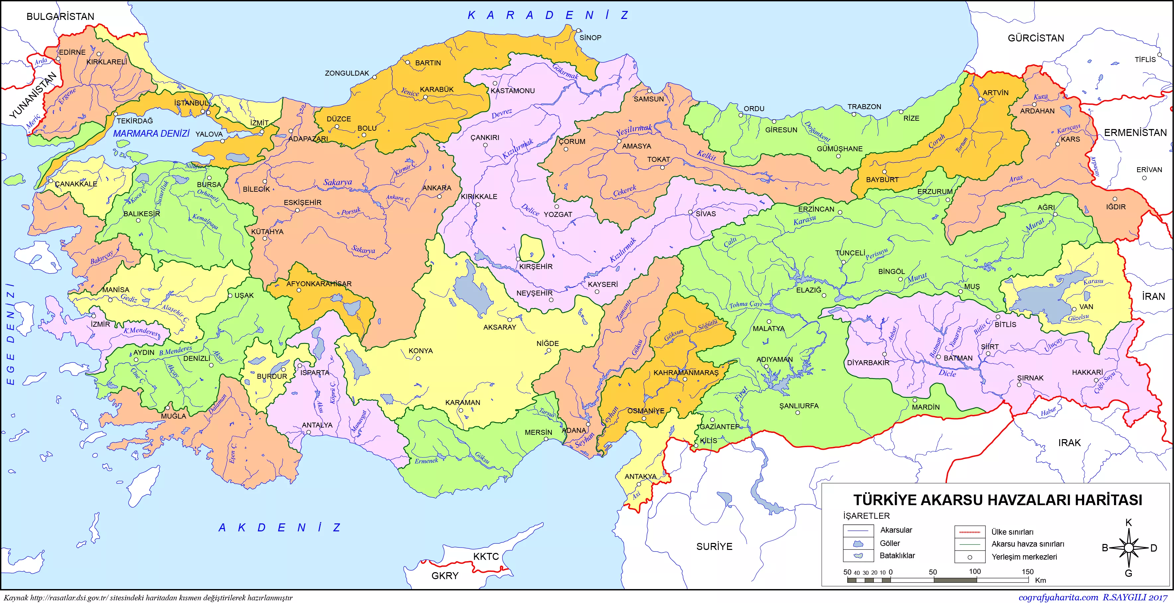

Slide 16
Havzalar
Meriç Havzası
Marmara Suları Havzası
Susurluk Havzası
Ege Suları Havzası
Gediz Havzası
Küçükmenderes Havzası
Büyükmenderes Havzası
Batı Akdeniz Suları Havzası
Orta Akdeniz Suları Havzası

Slide 17
Havzalar
Burdur Gölü Kapalı Havzası
Afyon Suları Kapalı Havzası
Orta Anadolu Kapalı Havzası
Sakarya Havzası
Batı Karadeniz Suları Havzası
Yeşilırmak Havzası
Kızılırmak Havzası
Doğu Akdeniz Suları Havzası
Seyhan Havzası

Slide 18
Havzalar
Hatay Suları Havzası
Ceyhan Havzası
Fırat Nehri ve kolları
Doğu Karadeniz Suları
Çoruh Havzası
Aras Havzası
Van Gölü Kapalı Havzası
Dicle Nehri ve kolları

Slide 19
Kapalı havzalar
Burdur Gölü Kapalı Havzası
Afyon Suları Kapalı Havzası
Orta Anadolu Kapalı Havzası
Aras Havzası
Van Gölü Kapalı Havzası

Slide 20
İç Anadolu Kapalı Havzası
Tuz Gölü, Afyon-Akarçay ve Konya kapalı havzalarından oluşmaktadır.
Bu havzalar; yörenin etrafının dağlarla çevrili olması ve yıllık yağışın az olması nedeniyle oluşmuştur.

Slide 21
Aras (Hazar) Kapalı havzası
Hazar Denizi’ne Dökülen Akarsularımız
Hazar Denizi oluşum bakımından tektonik kökenli göldür.
Büyüklüğünden dolayı deniz olarak adlandırılmıştır.
Akarsular: Kura, Aras ve Arpaçay

Slide 22
Van Gölü Kapalı Havzası
Göle dökülen en önemli akarsular; Muradiye ve Zilan çayları ile Karasu’dur.

Slide 23
Göller Yöresi Kapalı Havzası
Bu yöredeki kapalı havzaların oluşumunda kalkerli araziler etkili olmuştur. Burdur ve Acıgöl kapalı havzaları, en önemli olanlarıdır.

Slide 24
Sularını Basra Körfezi’ne (Hint Okyanusu) Ulaştıran Akarsu Havzaları
Fırat Nehri ve kolları
Dicle Nehri ve kolları
Basra Körfezi’ne Dökülen Akarsularımız Fırat ve Dicle nehirleri, yurdumuzdan doğup Hint okyanusunda yer alan Basra Körfezi’ne dökülür.

Slide 25
Sularını Ege Denizine Ulaştıran Akarsu Havzaları
Meriç Havzası
Ege Suları Havzası
Gediz Havzası
Küçükmenderes Havzası
Büyükmenderes Havzası
Ege Denizin’e Dökülen Akarsularımız
Bu akarsular genellikle geniş çöküntü alanlarında doğu-batı yönünde uzanır.
Yatak eğimleri az olduğundan menderesler yaparak akarlar.
Ege Denizi’ne ulaştıkları yerde verimli delta ovaları oluşturmuşlardır.
En önemlileri; Meriç, Bakırçay, Gediz, Büyük ve Küçük Menderes nehirleridir.

Slide 26
Sularını Karadeniz’e Ulaştıran Akarsu Havzaları
Karadeniz’e Dökülen Akarsularımız
Çoruh,
Yeşilırmak,
Kızılırmak,
Sakarya,
Bartın Çayı ve
Yenice (Filyos) Çayı’dır
Karadeniz Suları
Sakarya Havzası
Batı Karadeniz Suları Havzası
Yeşilırmak Havzası
Kızılırmak Havzası
Çoruh Havzası

Slide 27
Sularını Marmara Deniz’ine Ulaştıran Akarsu Havzaları
Marmara Suları Havzası
Susurluk Havzası
Marmara Denizi’ne Dökülen Akarsularımız
Bu denizimize dökülen akarsuların boyları yer şekillerine bağlı olarak kısadır.
Susurluk Çayı Marmara Denizi’ne ulaşan en önemli akarsudur.

Slide 28
Sularını Akdeniz’e Ulaştıran Akarsu Havzaları
Doğu Akdeniz Suları Havzası
Orta Akdeniz Suları Havzası
Batı Akdeniz Suları Havzası
Seyhan Havzası
Hatay Suları Havzası
Ceyhan Havzası
Akdeniz’e Dökülen Akarsularımız
Kıyı gerisindeki Toros Dağları’ndan kaynağını alan bu akarsuların boyları kısadır.
Genellikle karstik kaynaklarla beslenirler.
Dalaman, Aksu, Köprüçay, Manavgat, Göksu, Asi, Seyhan ve Ceyhan nehirleri Akdeniz’e dökülen önemli sularımızdır.

Slide 29
Genel
Orta kuşakta yer aldığından ve iklim çeşitliliği fazla olduğundan Karadeniz iklim bölgesindeki akarsularımızın rejimi düzenlidir.
Akdeniz ve karasal iklim bölgelerinde yer alan akarsularımızın rejimleri ise yaz kuraklığından dolayı düzensizdir.
Genellikle ülkemiz içerisinde doğup, ülkemiz sınırları içerisinde denize dökülürler. Bu genellemeye uymayan nehirlerimiz:
Fırat, Dicle, Kura, Aras ve Çoruh nehirleri ülkemiz sınırlarından doğup, sınırlarımız dışına gider.
Meriç ve Asi nehirleri kaynaklarını dışarıdan alıp, yurdumuz sınırlarından denize ulaşan akarsularımızdır.

